Slide 1
Qualification de caméras RGB-D
BOUDJEMAÏ Yasmine et DE JESUS CORREIA Mélanie
Université Paris 8 Vincennes-Saint-Denis 17 mars 2020

Slide 2
Plan
Introduction
État de l’art
Modèle logiciel
Conclusion et perspectives
Qualification de caméras RGB-D

Slide 3
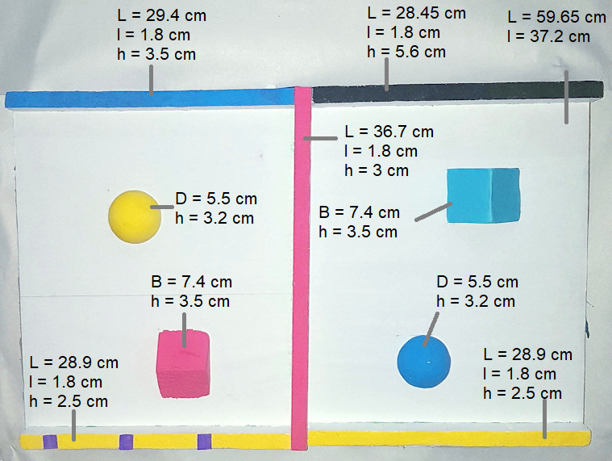
Introduction
Qualification de caméras
Asus Xtion Pro Live, BlasterX Senz3D, Orbbec Astra Pro, Intel RealSense D415
Peut-on remplacer un scanner IRM par une caméra RGB-D ?
Qualification de caméras RGB-D

Slide 4
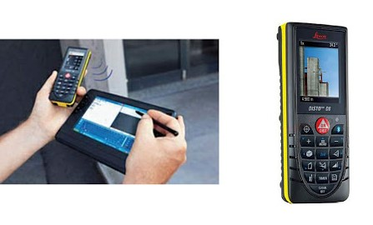
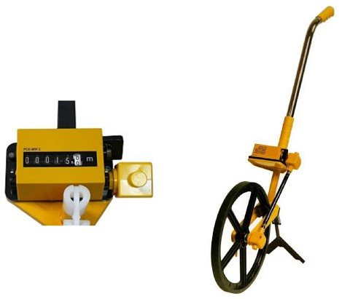
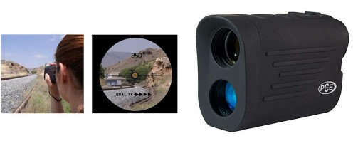
État de l’art
Instruments de mesures
Qualification de caméras RGB-D

Slide 5
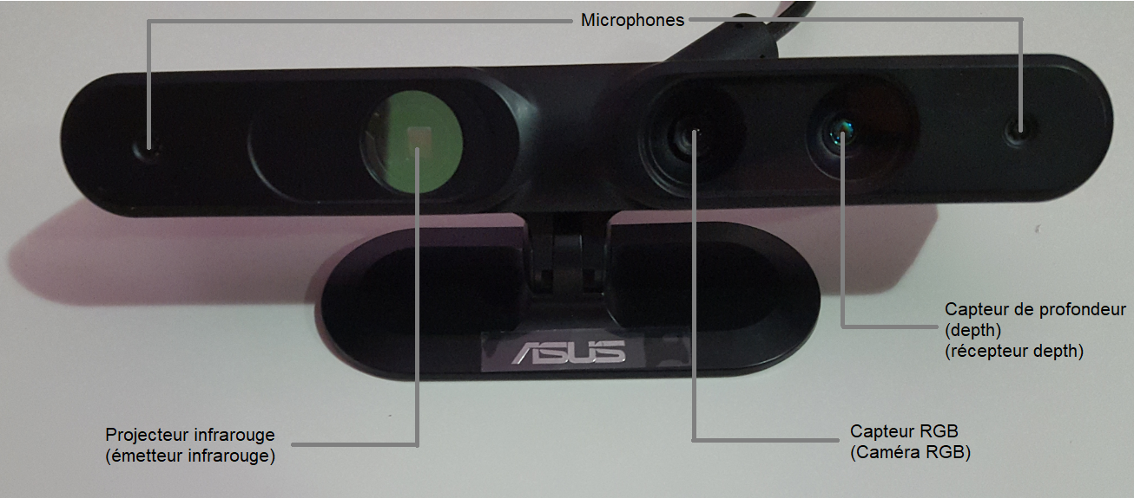
État de l’art
Description d’une caméra RGB-D
Technologies employées pour récupérer la depth
Infrarouge
Stéréo-vision
Qualification de caméras RGB-D

Slide 6
État de l’art
Approches théoriques de la mesure d’erreurs
RMSE – Root Mean Square Error
MSE – Mean Square Error
MAE - Mean Absolute Error:
MAPE – Mean Absolute Percentage Error
Qualification de caméras RGB-D

Slide 7
Modèle logiciel
Qualification de caméras RGB-D

Slide 8
Conclusion et perspectives
Conclusion
Prototype du modèle conçu.
Middleware en cours de développement.
Premiers résultats des tests.
Perspectives
Consolidation modèle réel/virtuel.
Interfaçage avec multiples devices.
Tests sur un vrai patient.
Qualification de caméras RGB-D

